Slide 1
«ГОВОРИМ КРАСИВО С МАМОЙ»
Учитель – логопед
Ерошкина Татьяна Федоровна

Slide 2
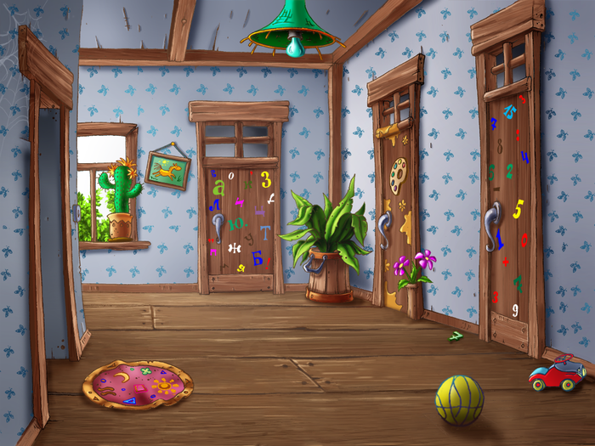
День рождения буквы Ш
У буквы Ш сегодня ДЕНЬ РОЖДЕНИЯ!
На праздник она пригласила своих друзей!

Slide 3
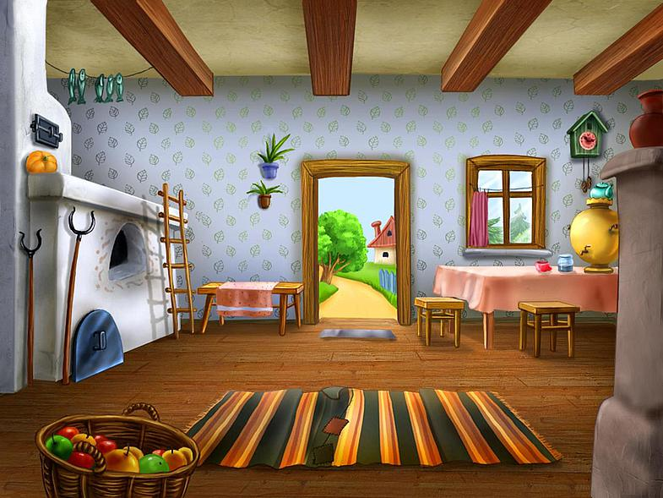
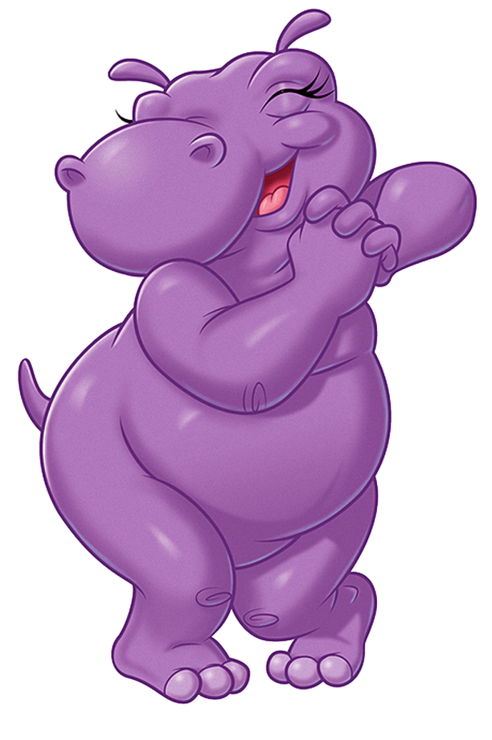
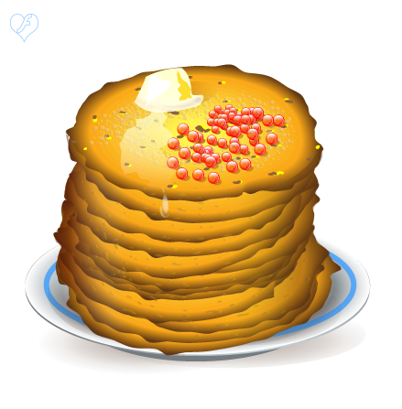
В гости пришли бегемот и лягушонок . Буква Ш приготовила угощение. Она напекла блинов, поставила на стол вкусное варенье и принесла чашки.

Slide 4
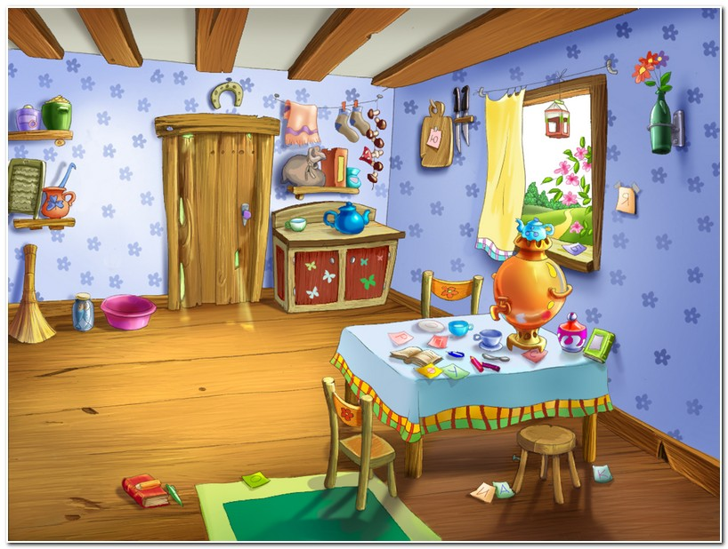
Лягушонок испек для буквы Ш торт и украсил его свечами. Давай поможем имениннице задуть свечи. Произнеси звук Ш и свеча погаснет. Как ты думаешь, сколько лет исполнилось букве?

Slide 5
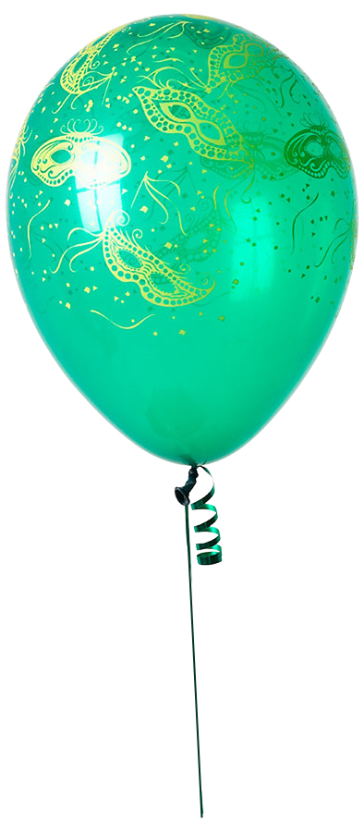
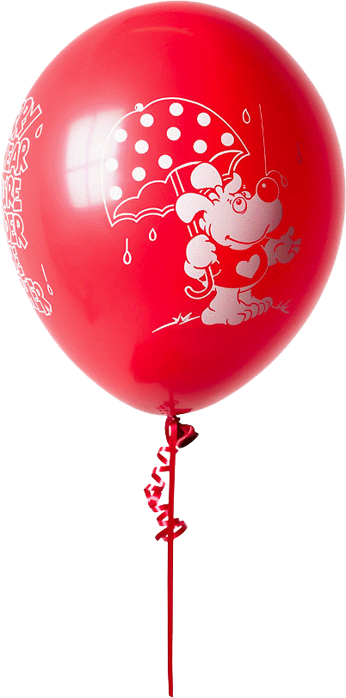
Бегемотик подарил шарики. Отдавая, он напевал любимые песни буквы Ш. Помоги бегемоту, пропой песенку и шарик окажется у именинницы. ША-ША-ША, ШО-ШО-ШО, ШУ-ШУ-ШУ, ШИ-ШИ-ШИ,
ШЕ-ШЕ-ШЕ , ША-ШО-ШУ-ШЕ

Slide 6
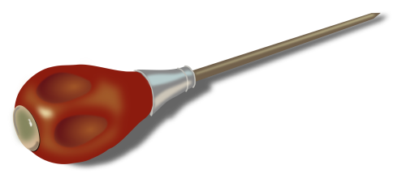
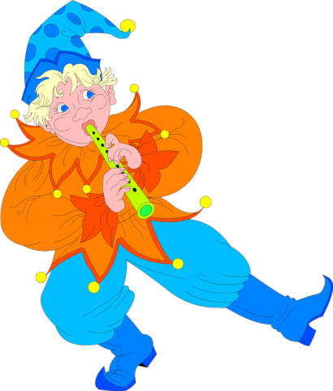
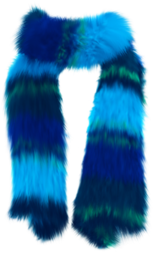
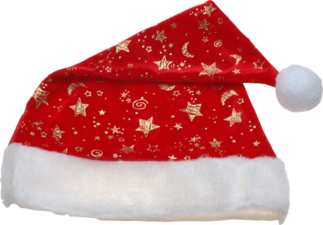
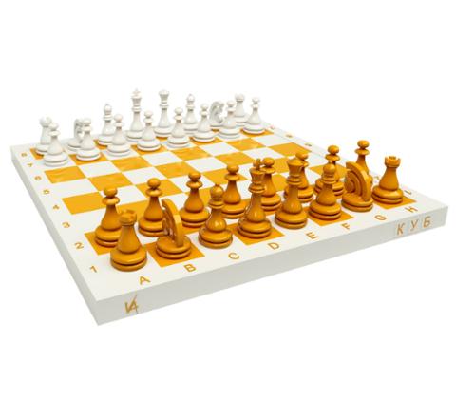
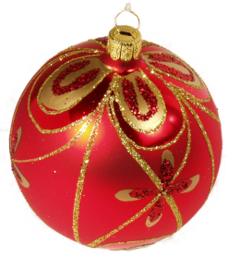
Букве Ш в день рождения подарили много подарков. Давай поможем расставить их на полки. Называй предмет и он займет свое место.
Слова: шарф, шорты, шина, шапка, шуба, шахматы, шило, шут.
А что еще можно подарить букве? Подумай, но помни, что она любит предметы, в названии которых есть звук Ш.
Назови одним словом предметы, находящиеся на нижней полке.

Slide 7
У буквы Ш есть любимая игра. Буква перепутала слова в предложениях, чтобы никто не догадался, что она хочет сказать. Давай и мы поиграем. Послушай предложения и исправь ошибки.

Slide 8
Праздник подошел к концу. Гости ушли домой и нам пора прощаться с буквой Ш. Давай скажем до свидания букве так, как она это любит: Ш-Ш-Ш!!!

